Slide 1
日本の飲食業におけるCOVID-19
感染症対策の社会的費用対効果から見た過不足
一般社団法人 食品品質プロフェッショナルズ
代表理事
広田 鉄磨

Slide 2
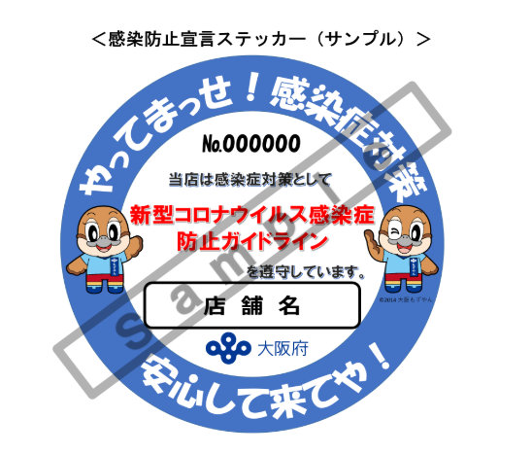


Slide 3
換気
ディスタンス
手洗い
アルコール消毒
パーティション
マスク

Slide 4
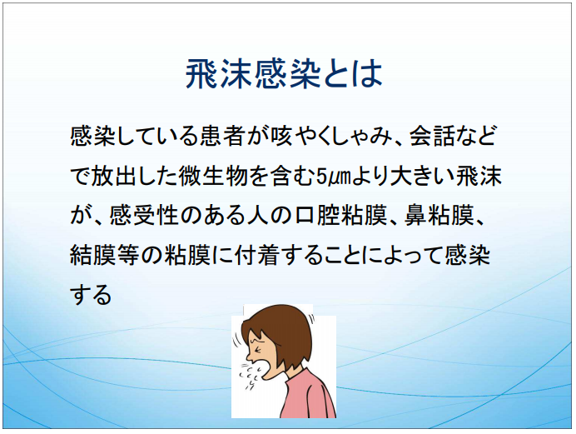
❓

Slide 5
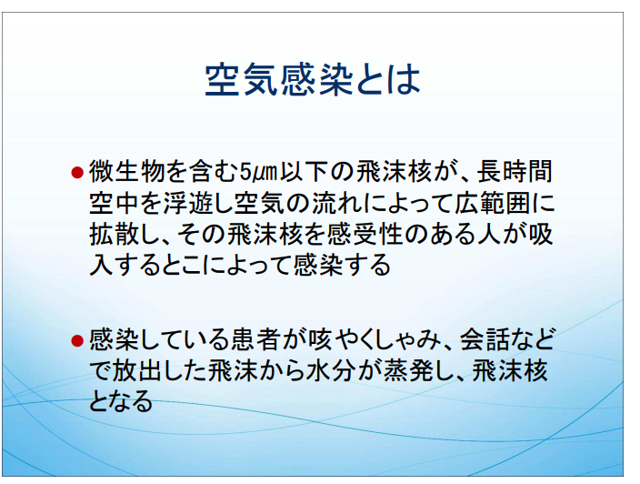
❓

Slide 6
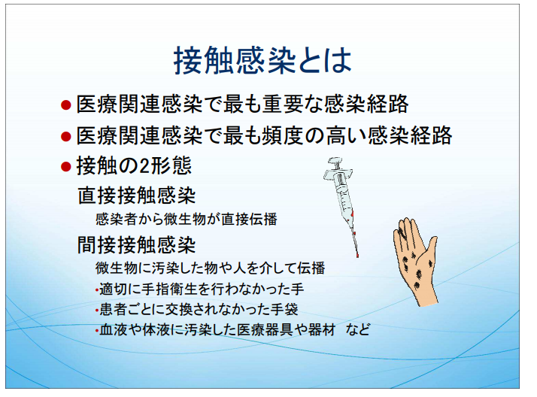

Slide 7
いつの間にか 本来の「接触感染」が誤解され ３密（密閉、密集、密接という視覚的指標）の回避 つまり 「近接状態」の回避とされてしまった

Slide 8
新型コロナ肺炎では
まず 飛沫感染が原因と言われた
そののち 空気感染＝飛沫核感染の割合も高いのでは？と推測された
WHOもCDCも 接触感染については 一般人に対して ことさらの注意は行っていない。注意を与えるのは 医療関係者、患者が発生した場所の消毒にあたる業者に対してのみ・・・つまり濃厚に汚染された体液・人体組織・器物の存在の可能性が濃厚である場面で働かざるを得ない人たちに対して の注意

Slide 9
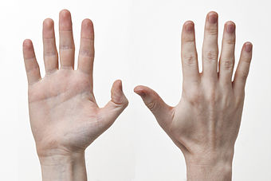

Slide 10
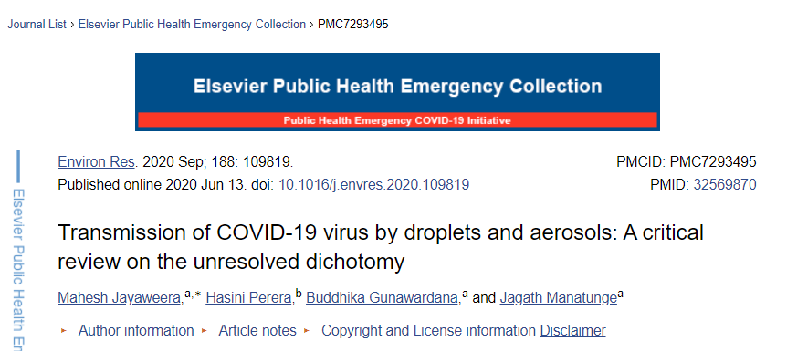
飛沫の多くは どんどん乾燥して飛沫核となっていく
飛沫核のほうが 肺の奥まで侵入しやすい
＞１００μを超える飛沫は２M内で落下

Slide 11
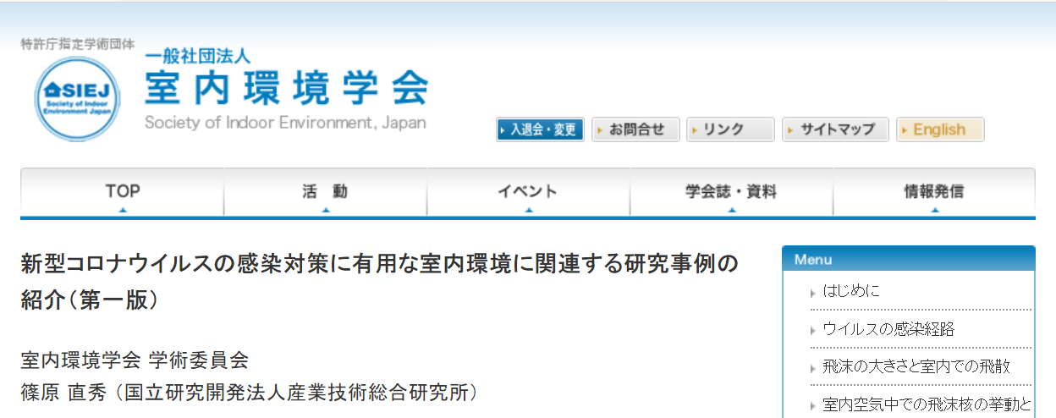

Slide 12
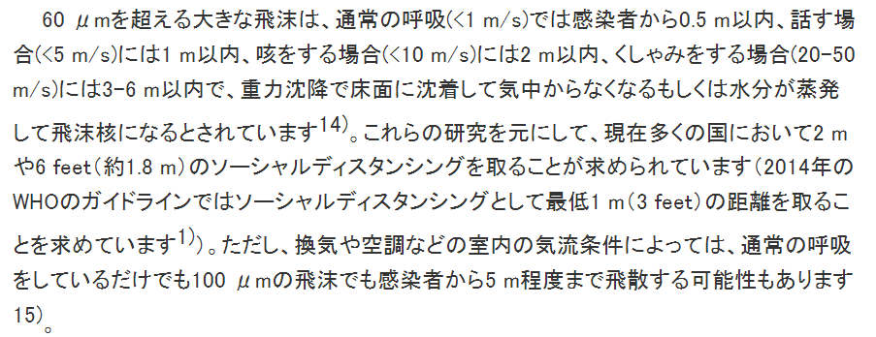

Slide 13
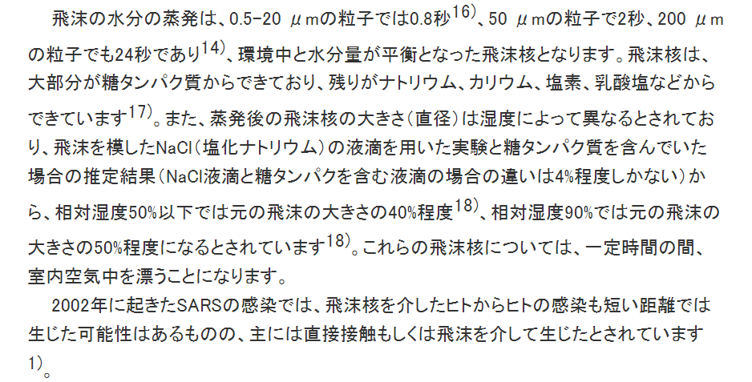

Slide 14
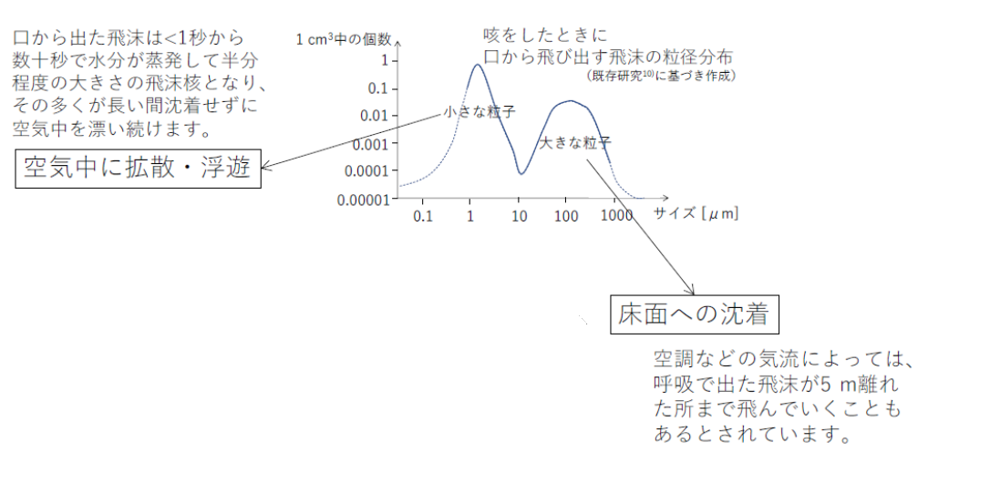

Slide 15
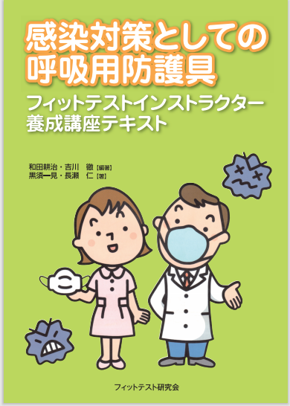

Slide 16
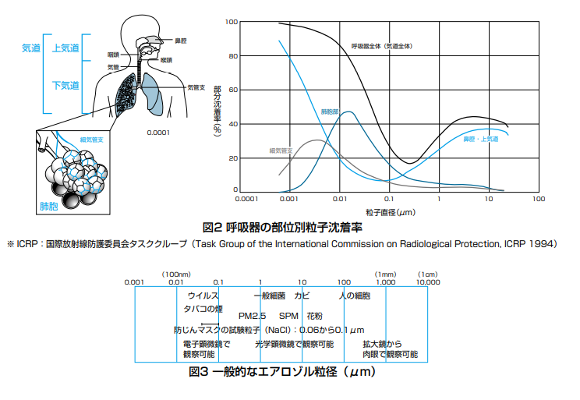

Slide 17
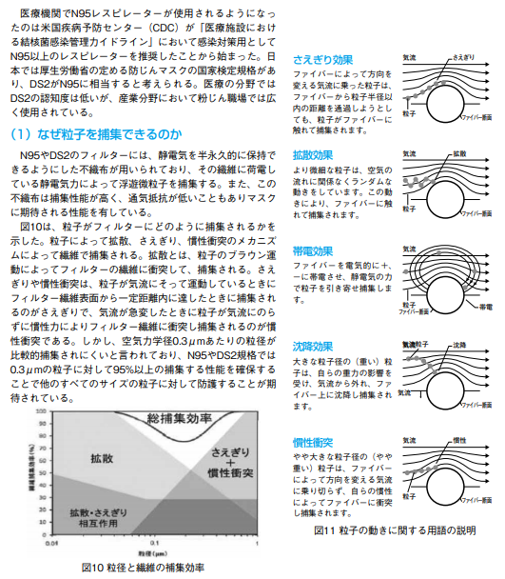

Slide 18
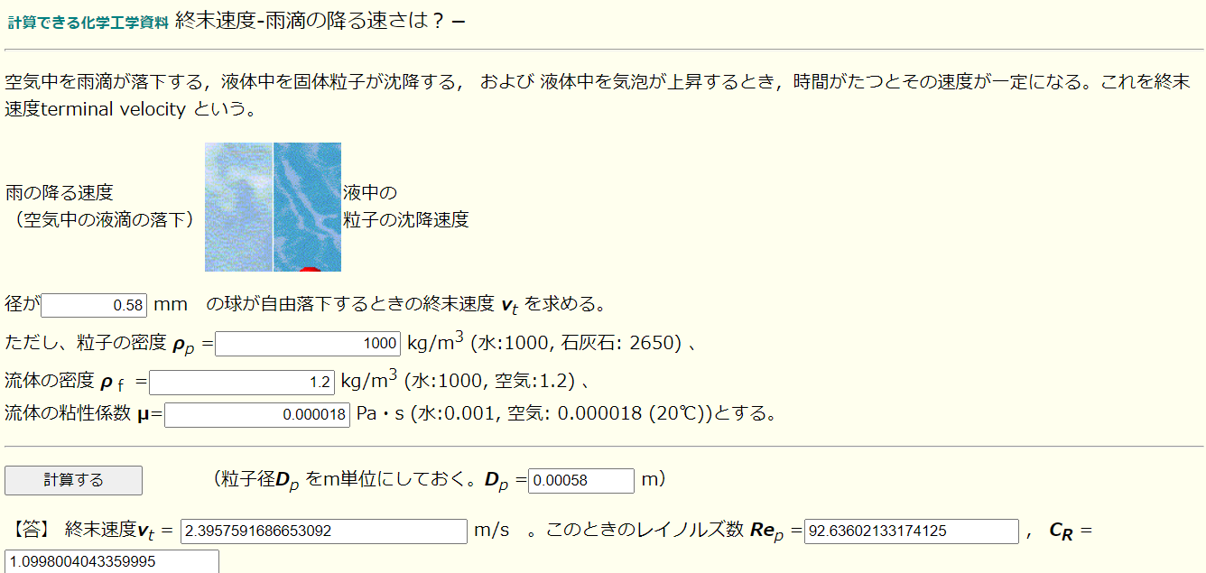
https://chemeng.web.fc2.com/ce/termvel_js.html
580ミクロンでは １秒間に240㎝落下

Slide 19
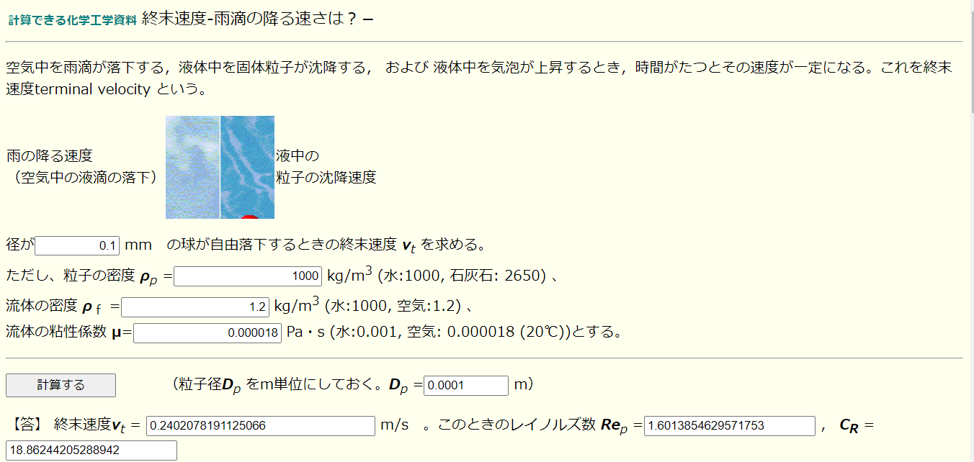
https://chemeng.web.fc2.com/ce/termvel_js.html
100ミクロンでは １秒間に24㎝落下

Slide 20

https://chemeng.web.fc2.com/ce/termvel_js.html
５ミクロンでは １秒間に１ミリも落ちていかない

Slide 21
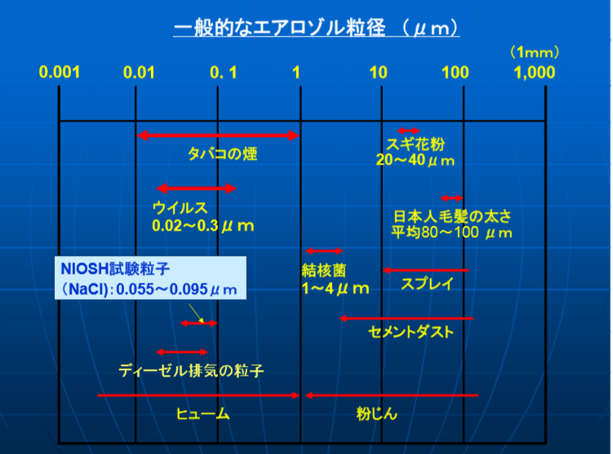
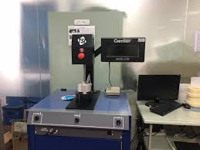
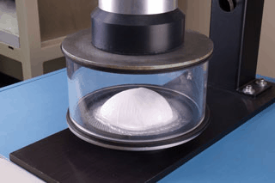
コロナウィルスのサイズ

Slide 22
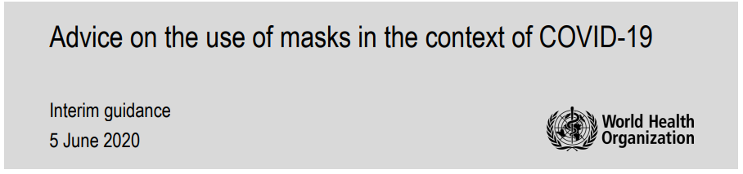
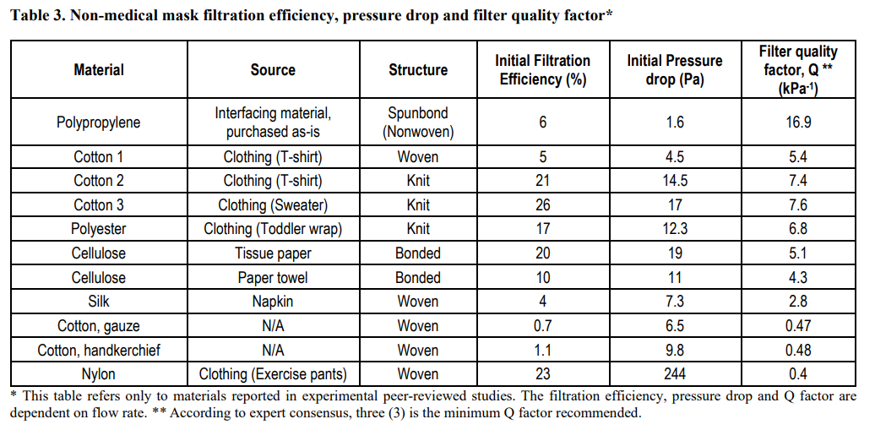
WHOは・・・

Slide 23
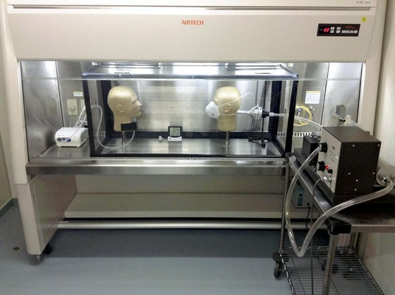

Slide 24
本物のコロナウイルス使い確認、やっぱりマスク効果あり
2020/10/23 07:27
新型コロナ
マスクによる新型コロナウイルスの感染予防と飛散防止の効果を本物のウイルスを使った実験で初めて確認したと、河岡義裕・東京大教授らのグループが２２日、米国の専門誌に発表した。
実験は密閉空間でマネキンの頭部を向かい合わせた。ウイルスは直径約１０００分の５ミリ・メートルの高濃度の飛沫ひまつにし、飛散側の頭部の口から軽いせきにあたる風速２メートルで噴霧。吸入側の頭部の口で約２０分間吸わせた。
頭部を約５０センチ離した実験で、吸入側だけマスクをつけた場合は、両側ともつけない場合と比べて吸入量が布で１７～３７％、不織布で４７～５０％減った。飛散側だけマスクをつけた場合では、布で５７～７６％、不織布で５８～７３％減り、いずれも一定の効果があった。
マスクの捕集効果に詳しい鍵直樹・東京工業大学准教授の話「プラスチック粒子などを使った実験と近い結果だ。本物のウイルスを使った点で説得力がある」

Slide 25
我々は・・・
５μmという空力特性上 意味のない境界線にとらわれている
数μm～サブμmの微小飛沫が 室内では主流となっているとおもわれる
＞100μmの巨大飛沫でないかぎり2ｍのディスタンスは役に立たない
パーティション・マスクは 巨大飛沫に対しては有効だが 日常的に浮遊している数～サブμmの微小飛沫には全くといっていいほど無力

Slide 28
学生・社会人ともに コロナ肺炎をかなり怖いものとみている
対策では 学生が換気、マスク、テイクアウト。社会人は換気を有効とみている
パーティション、大皿、休業要請で 社会人の評価の分散のパターンがマイナス方向に広がった。休業要請については社会人の評価の平均値がマイナス方向に移動した
自由形式のコメントでは マスク着用を筆頭に、
パーティション、ディスタンスなど 「目で見てわかる指標群」
が判断材料となっていることが見て取れた

Slide 29
感染症病棟では
換気と濾過

Slide 30
飛沫・飛沫核の排除には
換気：感染症病棟では 一時間当たり12回
窓をできるだけ大きく開ける、小さくとも二方向
あける。サーキュレーター・ファンによる給気・排気
濾過：HEPAフィルターならほぼ完全ろ過と考えてよ
い。中性能フィルターでもそれなりの効果

Slide 31
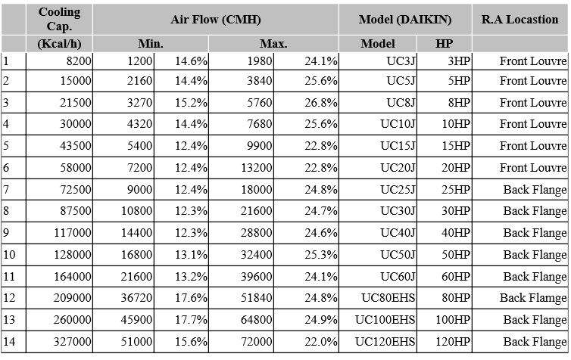
エアコンの一時間当たりの送風量は
室内容積の１２倍を軽く超える

Slide 32
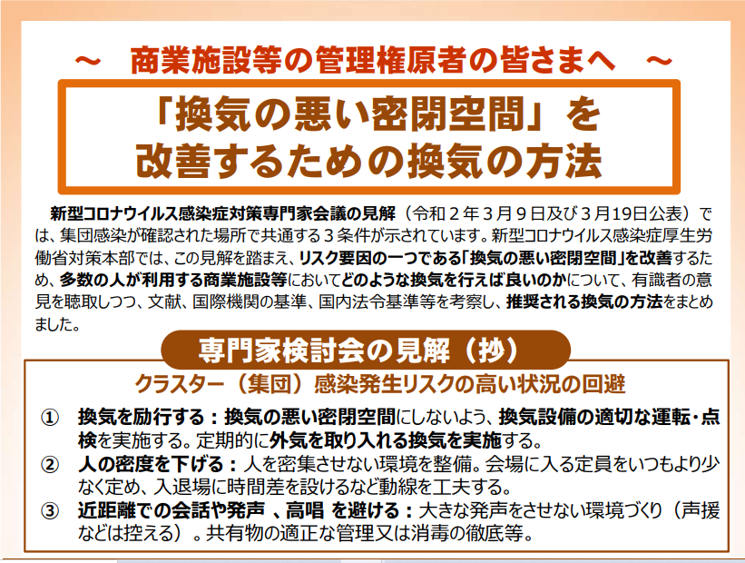

Slide 33
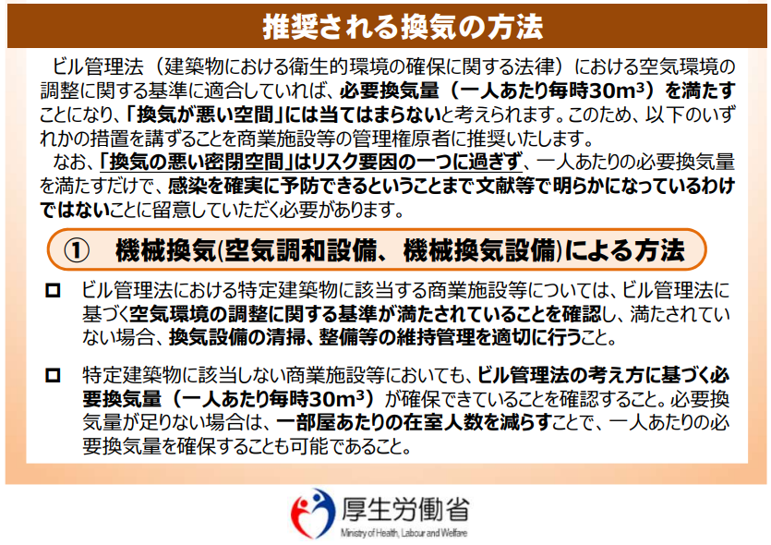

Slide 34
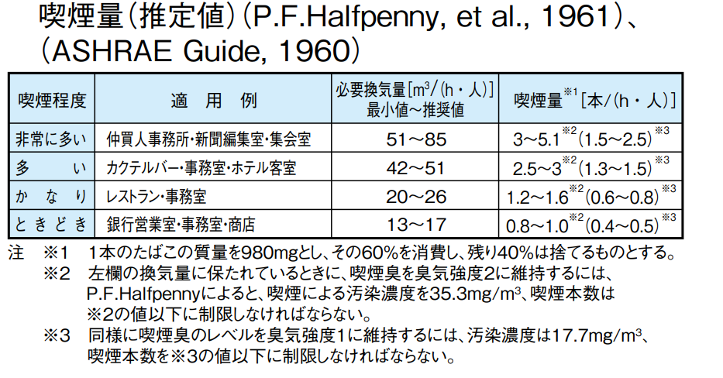

Slide 35
結論
目に見える対策から 目に見えない しかし 最も有効な対策（換気ついで濾過）へのシフトを
とくに寒くなって 換気率が落ちがちなときにこそ 換気の強調を

